Slide 1
Tiết : 1
PHẦN 1: QUANG HỌC
CHỦ ĐỀ 1 :
NHẬN BIẾT ÁNH SÁNG NGUỒN SÁNG VÀ VẬT SÁNG

Slide 2
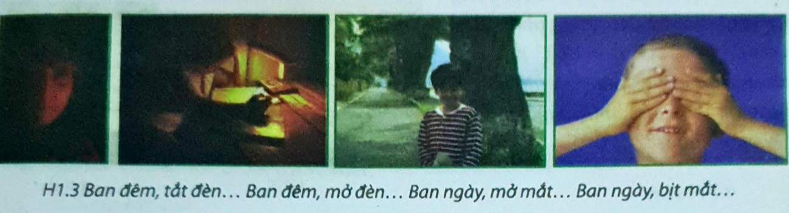
I- Nhận biết ánh sáng
HĐ 1 : . . .
1.Ban đêm, ở trong phòng có cửa gỗ đóng kín, không bật đèn, mở mắt
không
có
2.Ban đêm, ở trong phòng kín, bật đèn, mở mắt
có
3.Ban ngày, ở ngoài trời, mở mắt
4.Ban ngày, ở ngoài trời, che kín mắt
không

Slide 3
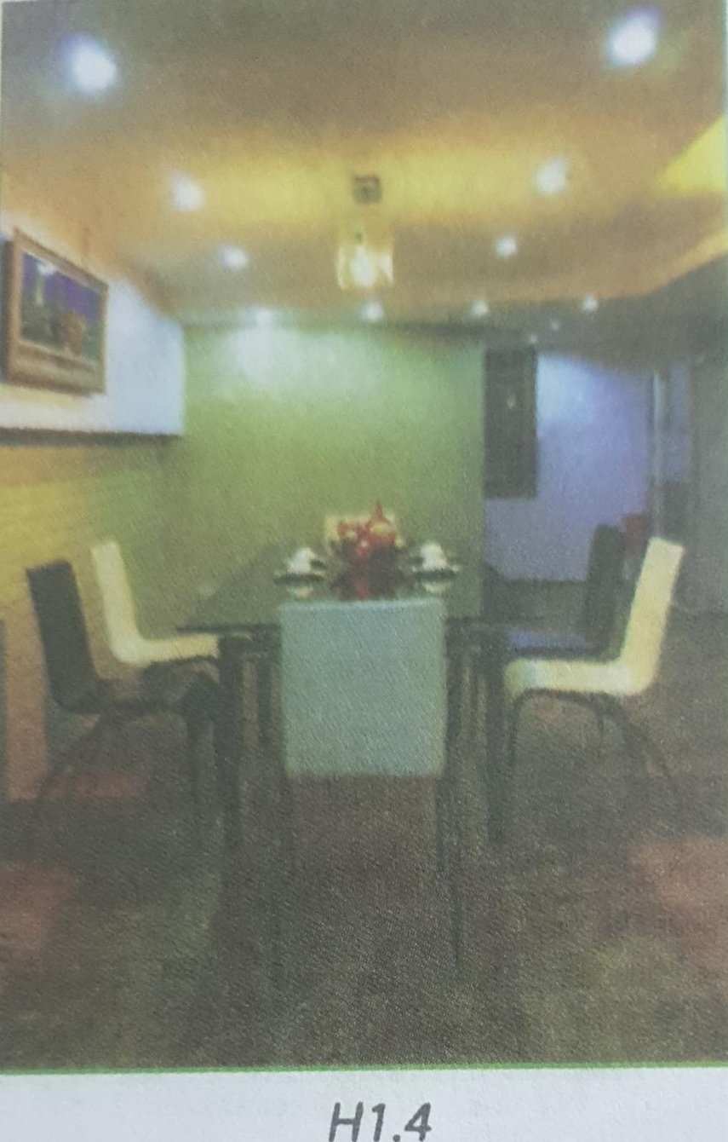
Kết luận
ánh sáng
*Ta nhận biết được ánh sáng khi có . . . . . . . . . truyền vào mắt ta
II. Nhìn thấy một vật.
HĐ 2 : . . .
Ta nhìn thấy các vật trong trường hợp :
đèn sáng
Kết luận
*Ta nhìn thấy một vật khi có . . . . . . . . . truyền từ vật đó vào mắt ta
ánh sáng

Slide 4
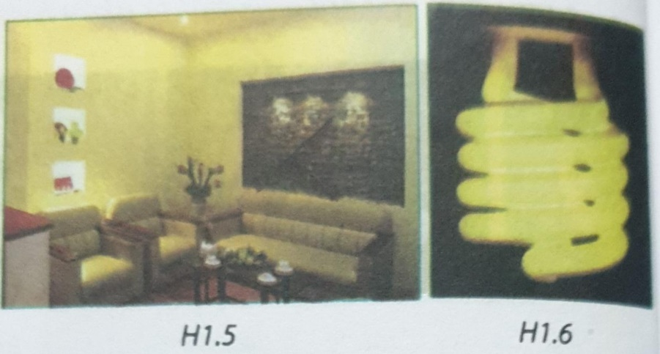
III .Nguồn sáng và vật sáng
HĐ 3 : . . .
-Vật nào trong phòng tự
phát ra ánh sáng:
Bóng đèn
-Vật nào hắt lại ánh sáng do
vật khác chiếu tới :
Bàn, ghế, bình bông, bức tranh, . . .
Kết luận
Nguồn sáng: là vật tự nó phát ra ánh sáng
Vật sáng : gồm nguồn sáng và những vật hắt lại ánh sáng chiếu vào nó

Slide 5
Hãy kể thêm một số nguồn sáng
Nguồn sáng tự nhiên:
Mặt Trời, đom đóm, chớp, …
Nguồn sáng nhân tạo :
Đèn cầy đang cháy sáng, đèn ống đang cháy sáng…
Hãy kể thêm một số vật hắt lại ánh sáng
Bàn, ghế, bình bông được đèn chiếu sáng, …

Slide 6
Câu 5 (SGK/9)
Những vật nào là nguồn sáng?
Mặt Trời, ngọn nến đang cháy
Những vật nào là vật lại ánh sáng?
Mặt Trăng vào đêm rằm, chiếc gương phản chiếu ánh nắng Mặt Trời
Những vật nào là vật sáng?
Tất cả: Mặt Trời, ngọn nến đang cháy, Mặt Trăng vào đêm rằm, chiếc gương phản chiếu ánh nắng Mặt Trời

Slide 7
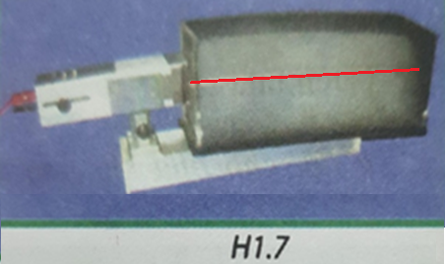
IV .Vận dụng
HĐ 4 : . . .
Ta có nhìn thấy được trực tiếp đường đi của ánh sáng phát ra từ đèn không?
không
Ta có thấy được vệt đường đi của ánh
sáng trong hộp không?
có
Giải thích vì sao ?
Gợi ý : cho biết khói được tạo bởi rất nhiều các hạt bụi nhỏ li ti trong không khí

Slide 8
Có. Vì các hạt bụi nhỏ li ti trong không khí được đèn chiếu sáng trở thành vật sáng truyền đến mắt ta
Do các hạt bụi nhỏ li ti trong không khí được xếp gần nhau tạo thành vệt sáng

Slide 9
CỦNG CỐ KIẾN THỨC
Câu 1: Ta nhận biết được ánh sáng khi nào ?
Khi có ánh sáng truyền vào mắt ta
Câu 2: Ta nhìn thấy một vật khi nào ?
Khi có ánh sáng truyền từ vật đó đến mắt ta
Câu 3:Thế nào là nguồn sáng ?Cho ví dụ 2 nguồn sáng và 2 vật hắt lại ánh sáng chiếu vào nó
Nguồn sáng: là vật tự nó phát ra ánh sáng
Ví dụ : Nguồn sáng : Mặt Trời, đom đóm, . . . . . . .
Vật hắt lại ánh sáng : bàn, ghế, … được đèn chiếu sáng

Slide 10
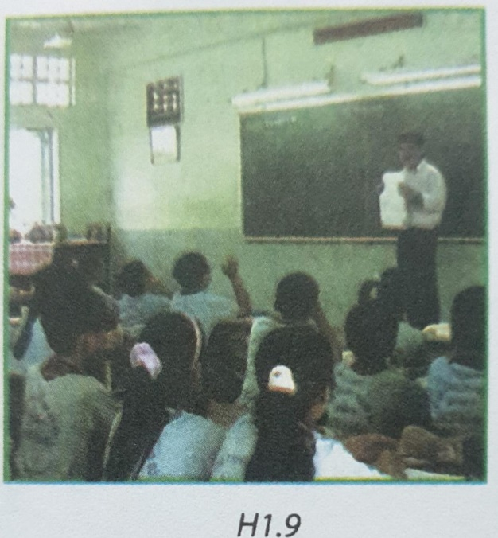
Câu 4: Vật sáng bao gồm những vật nào?
Vật sáng: gồm nguồn sáng và những
vật hắt lại ánh sáng chiếu vào nó
Câu 6: SGK trang 9
Bảng là nguồn sáng hay vật sáng?
vật sáng
Học sinh có nhìn thấy bảng không, vì sao?
Có. Vì có ánh sáng từ bảng truyền đến mắt ta
Thầy giáo có nhìn thấy bảng không, vì sao?
Không.Vì không có ánh sáng từ bảng truyền đến mắt thầy

Slide 11
Câu 7: SGK trang 9
Trả lời giống HĐ 4

Slide 12
HƯỚNG DẪN VỀ NHÀ
1/Bài vừa học
-Học thuộc bài phần in đậm
-Làm bài tập trong cuốn tài liệu
-Xem thêm phần thế giới quanh ta
2/Bài sắp học
Chủ đề 2 : Sự truyền ánh sáng

